Slide 1
VẬT LÍ 11
PHẦN 1. ĐIỆN HỌC. ĐIỆN TỪ HỌC

Slide 2
CHƯƠNG 1. ĐIỆN TÍCH. ĐIỆN TRƯỜNG
BÀI 1. ĐỊNH LUẬT COULOMB

Slide 4
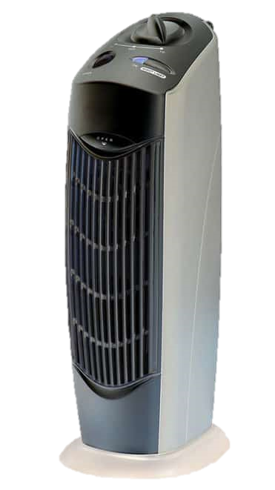

Slide 5
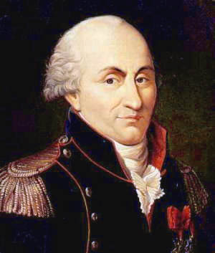
Charles-Augustin De Coulomb
F₂₁
F₁₂
q₁
q₂
F₂₁
F₁₂
q₁
q₂
1736 - 1806
F₂₁
F₁₂
q₁
q₂
1784 - Coulomb
- CH Pháp
- Lực Coulomb

Slide 6
NGHIÊN CỨU VỀ TƯƠNG TÁC COULOMB
F₂₁
F₁₂
q₁
q₂
Thay đổi q → F(q)
Thay đổi r → F(r)
Thay đổi môi trường → F(ε)

Slide 7
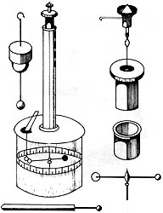
NGHIÊN CỨU VỀ TƯƠNG TÁC COULOMB
BỐ TRÍ THÍ NGHIỆM
m
F
q₂
q₁

Slide 8
NGHIÊN CỨU VỀ TƯƠNG TÁC COULOMB
F = F(|q|)
|q₂| | q₂₁ | q₂₂ | … | q_{2n}
F | F₁ | F₂ | … | F_{n}
F
F_{n}
F₂
F₁
0
q₂₁
q₂₂
q_{2n}
|q₂|

Slide 9
NGHIÊN CỨU VỀ TƯƠNG TÁC COULOMB
F = F(r)
r | r₁ | r₂ | … | r_{n}
F | F₁ | F₂ | … | F_{n}
F
F₁
F₂
F_{n}
0
r₁
r₂
r_{n}
r

Slide 10
ĐỊNH LUẬT COULOMB
Định luật Coulomb tổng quát
Chân không:
c = k = 9.10⁹ Nm²/C²
k gọi là Hằng số điện
Môi trường khác:
c = k/ε
ε > 1 là Hằng số điện môi
Phạm vi: điện tích điểm, vật nhiễm điện hình cầu.

Slide 11
VÍ DỤ: Tính lực tương tác giữa electron và hạt nhân nguyên tử Hydro (¹H₁) biết electron chuyển động tròn đều trên quỹ đạo r₀ = 0,53.10⁻¹⁰ m. Cho hằng số e = 1,6.10⁻¹⁹ C và k = 9.10⁹ Nm²/C².
F₀
+e
-e
r₀

Slide 12
SO SÁNH VỚI ĐỊNH LUẬT HẤP DẪN
Chân không:
k = 9.10⁹ Nm²/C²
gọi là Hằng số điện
Chân không:
G = 6,67.10⁻¹¹ Nm²/kg²
gọi là Hằng số hấp dẫn

